Slide 1
КУРСОВОЙ ПРОЕКТ по ПМ 06 «Сопровождение информационных систем» Специальность: 09.02.07 «Информационные системы и программирование» Тема: «Сопровождение подсистемы для отдела кадров ООО «Окна-РТ»»
ДЕПАРТАМЕНТ ОБРАЗОВАНИЯ И НАУКИ ГОРОДА МОСКВЫ
ГОСУДАРСТВЕННОЕ БЮДЖЕТНОЕ ПРОФЕССИОНАЛЬНОЕ
ОБРАЗОВАТЕЛЬНОЕ УЧРЕЖДЕНИЕ ГОРОДА МОСКВЫ
«ПЕРВЫЙ МОСКОВСКИЙ ОБРАЗОВАТЕЛЬНЫЙ КОМПЛЕКС»
Выполнила: студентка группы 31ИС
Зыкина Е.А.
Руководители: Гусева А.В., Вейнгерова Е.Д.
Москва, 2021 год
Notes:
представление темы, “каким же образом реализованы темы в данной отрасли”

Slide 2
Цель проекта – повышение эффективности работы предприятия ООО «Окна-РТ», за счёт исправления и сопровождения информационной системы.
Задачи проекта:
Провести аудит полученной информационной системы;
Определить эффективность внедрения информационных систем;
Выявить риски при внедрении и найти пути их решения;
Составить план корректирующего сопровождения информационной системы;
Провести мероприятия, соответствующие составленному плану корректирующего сопровождения;
Разработать политику пользователя.
Notes:
цель провести мероприятия по сопровождению ис “название” для организации “название”

Slide 3
Введение
В современном мире в условиях жесткой конкуренции на рынке любое предприятие не в силах вести успешный и прибыльный бизнес без использования информационных систем. Развитие предприятия зависит от использования новых технологий, которые способствуют улучшению работы.
Notes:
рисунки не подписывать

Slide 4
Эффективность внедрения информационной системы
При внедрении информационной системы «HR_Department» можно выделить такие преимущества как:
Возможность выбора пользователя с различными правами;
Работа с таблицами, хранящими информацию о сотрудниках предприятия, подразделениях, заказах, должностях;
Работа с записями в базе данных через электронную форму (добавление, удаление, редактирование);
Оптимизация работы сотрудников отдела кадров.
Notes:
своя область применения

Slide 5
Риски внедрения информационной системы
Внутренние недочёты планирования
Для избежания необходимо назначить конечный срок сдачи каждого этапа («deadline»)
Изменение требований
Решением является написание специального документа, где заказчик подтвердит, что он не может менять свои планы во время работы над информационной системой.
Незамеченные ошибки
Данную проблему можно решить тестированием.
Notes:
своя область применения

Slide 6
Политика пользователя - сотрудник отдела кадров
Данная ИС предназначена для использования сотрудниками отдела кадров. В системе есть 3 пользователя: Начальник, HR менеджер, Менеджер по кадрам. У каждого пользователя есть свои права доступа.
Пользовательский интерфейс главной формы состоит из 6 кнопок:
1. «Подразделения» – Список подразделений и их бонусов
2. «Должности» – таблица просмотра должностей и их премиальных процентов
3. «Сотрудники» – форма работы с информацией о сотрудниках
4. «Заказы» – Список заказов
5. «Схема базы данных» – Схема таблиц и связей базы данных
6. «Выход» – Закрытие программы

Slide 7
План сопровождения
Поиск ошибок и/или недочетов;
Проверка информационной системы на наличие ошибок и недочётов.
Устранение ошибок и/или недочетов;
Исправление ошибок и недочётов, найденных в ходе предыдущего этапа сопровождения.
Тестирование ИС;
Тестирование информационной системы. Если в ходе тестирования найдены ошибки или недочёты, то они устраняются и повторно проводится тестирование.

Slide 8
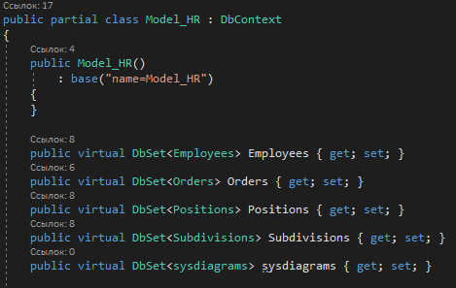
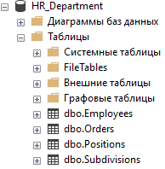
Мероприятия по корректирующему сопровождению
Таблицы базы данных были проверены на соответствие с таблицами в модели приложения Windows Forms.

Slide 9
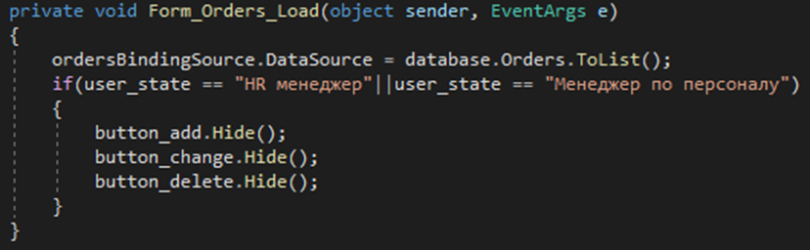
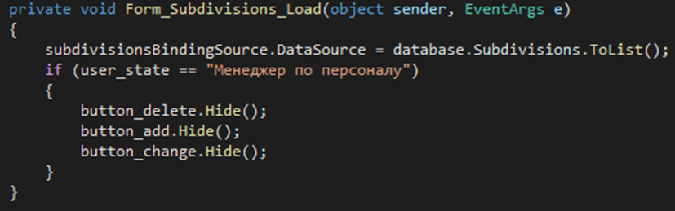
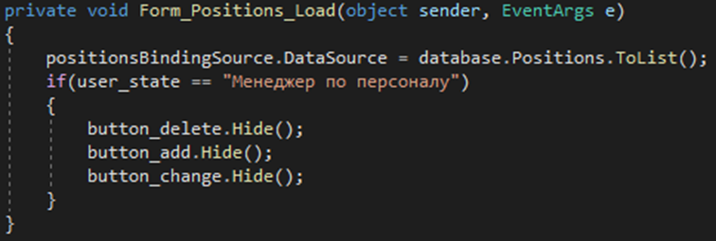
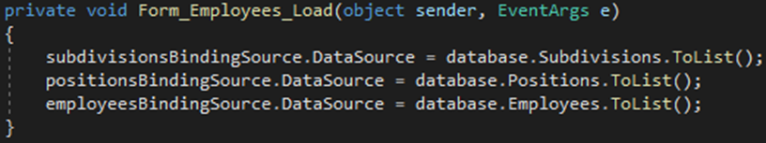
Мероприятия по корректирующему сопровождению
2. Таблицы были привязаны к соответствующим формам.
Для этого в коде прописывалась команда привязки таблицы базы данных.

Slide 10
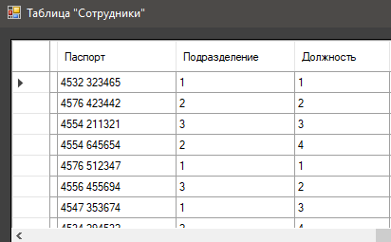
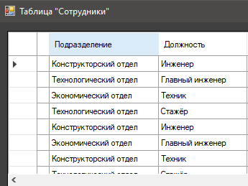
Мероприятия по корректирующему сопровождению
3. В столбцах «Подразделение» и «Должность» вместо кодов подставлены названия. Для этого в свойствах столбцов были выбраны данные из других таблиц, которые с помощью кода подключены к форме.

Slide 11
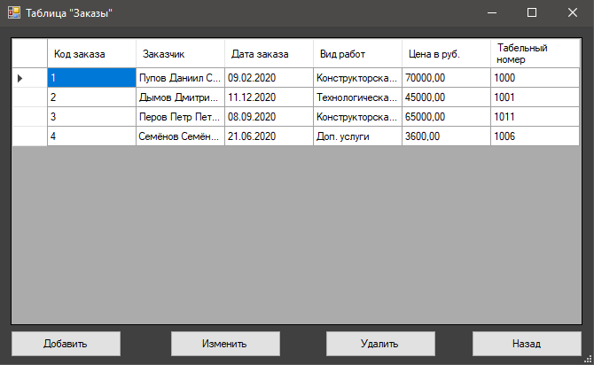
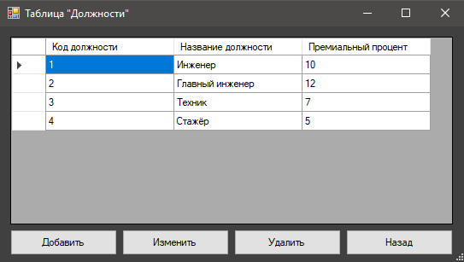
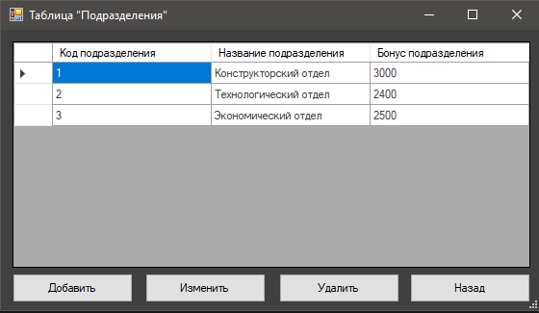
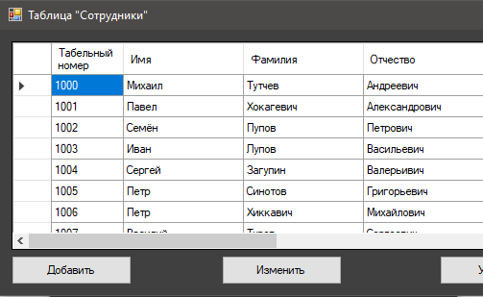
Мероприятия по корректирующему сопровождению
4. Проведена проверка работоспособности системы, в
ходе которой не было выявлено ошибок или недочётов.

Slide 12
Заключение
При выполнении задания по курсовому проекту были получены или укреплены:
Навыки работы с СУБД Microsoft SQL Server;
Навыки разработки приложений на платформе .NET с использованием технологий Windows Forms и Entity Framework;
Знания синтаксиса языка программирования C#;
Теоретические знания о внедрении и сопровождении.

